Slide 1
Sistema de correo en Python con POO

Slide 2
Diagrama de Clases (simplificado UML)
ServidorCorreo
- Registra usuarios
- Busca usuarios por correo
Usuario
- nombre, correo
- carpetas (entrada/salida)
- métodos: enviar(), recibir(), listar()
Carpeta
- nombre, lista de mensajes
- métodos: agregar(), listar()
Mensaje
- remitente, destinatario, asunto, cuerpo, fecha
Interfaces (Protocol)
- PuedeEnviar, PuedeRecibir, PuedeListar
Relaciones:
Usuario usa Carpeta → Carpeta contiene Mensaje → ServidorCorreo contiene Usuario

Slide 3
Flujo de Ejecución
🖥️ Servidor → Registra usuarios.
👤 Usuario A (Federico) → Crea mensaje y lo envía.
👤 Usuario B (Francisco) → Recibe el mensaje en su bandeja de entrada.
✉️ Carpetas:
- Federico ve el mensaje en Enviados.
- Francisco lo ve en Entrada.

Slide 4
Ejemplo Visual
Federico (Enviados) ───> 📩 Servidor ───> Francisco (Entrada)

Slide 5
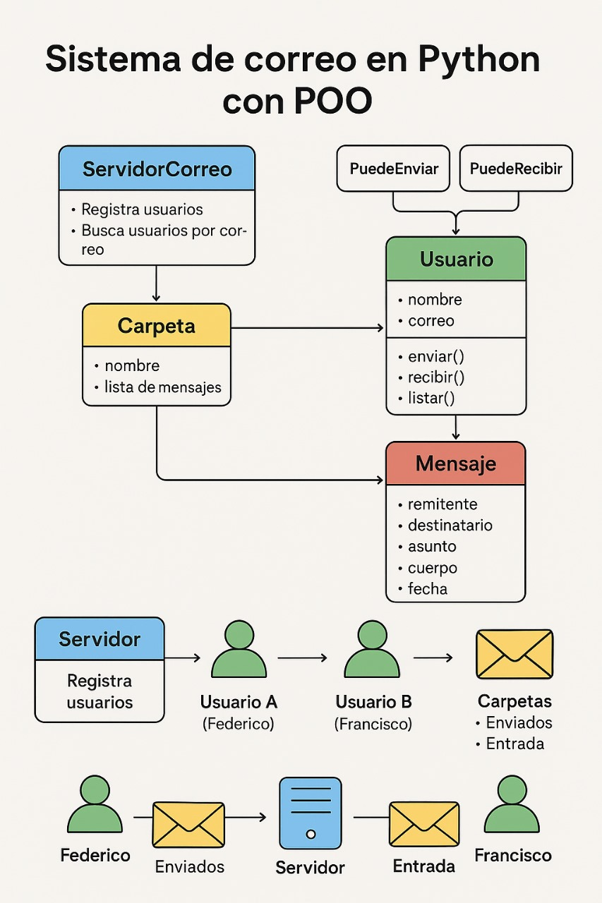
Diagrama Original (Imagen del Usuario)

